Slide 1
المسئولية الطبية
Medical Responsibility

Slide 2
مسئولية الطبيب تجاه المريض هى مسئولية بذل العناية الصادقة اليقظة ,والتى تقتضيها ظروفه التى تتفق مع الأصول الفنية الثابتة , وان يصف له ما يرجى به شفائه , ولايلتزم فى عقد العلاج ضمان تحقيق الشفاء , لأن عدم الشفاء له اسباب عديدة لاسلطان للطبيب عليها مثل العوامل الوراثية , واستعداد المريض والأمكانيات المتاحة للطبيب ووقت العلاج والحالة المرضية للمريض . واذا لم يتم شفاء المريض او تخلفت به عاهة او حتى إذا توفى المريض من جراء العلاج فلا يسأل الطبيب إلافى حالة حدوث خطأ منه .

Slide 3
فى بعض الحالات لم يعد التزام قاصرا على بذل العناية , بل إن الأمر قد تحول إلى التزام بتحقيق نتيجة الا وهى سلامة المريض وصحة العمل الطبى الذى يقوم به , ويتحقق ذلك فى الحالات التى يكون محلها محدد تحديدا دقيقا ولا تحمل اية صعوبة بالنسبة للطبيب العادى نظرا للتقدم العلمى الذى احرزه الطب فى هذا المجال وتوافق الأمكانيات , ومن امثلة ذلك عمليات التجميل و نقل الدم و اجراء التحاليل .

Slide 4
ويعد الطبيب مسئولا عما يترتب على نتائج جهلة وعدم معرفته بما استجد فى حقل مهنته واختصاصه , فالامانة العلمية تحتم عليه مواصلة الاطلاع لكى يوفر لمريضه افضل عناية , ولعلى اهم مايبرز معيار الخطأ الطبى والمسئولية الطبية هى طبيعة الخطأ الطبى , فخطأ الطبيب ليس كخطأ الشخص العادى لما ينطوى عليه من طبيعة فنية وتعقيد علمى ودقة معينة . ويسأل الطبيب عن كل تقصير فى مسلكه الطبى لا يقع من طبيب يقظ فى مستواه المهنى , وجد فى نفس الظروف الخارجية التى احاطة بالطبيب المسئول .

Slide 5
خطأ الطبيب : The Fault of The physician
تعريف الخطأ : "هو نشاط إرادى , ايجابى او سلبى لايتفق مع الواجب من الحذر والحيطة " وهو كذلك " كل فعل اوترك ارادى بترتيب عليه نتائج لم يردها الفاعل مباشرة ولا بطريق غير مباشرة , لكنه كان فى وسعه تجنبها .
درجة الخطأ : The Fault degree
الخطأ العادى :Ordinary هو الخطأ الخارج عن مهنة الطب الذى لا شأن فيه لفن الطب والذى يقع فيه الطبيب دون علاقة بالمهنة .
الخطأ الفنى أو المهنى : Professional هو المتعلق بالمهنة والذى يقع من الطبيب كلما خالف القواعد التى توجبها عليه مهنته كالخطأ فى التشخيص أو فى العلاج أو بترك علاج ظاهر متفق عليه .

Slide 6
ويسأل الطبيب عن خطئه العادى يسيرا كان أو جسيما , أما بالنسبة للخطأ المهنى فإن الطبيب لايسأل الا عن خطئه المهنى الجسيم . ومن امثلة اخطاء الأطباء الشائع حدوثها ان يجرى الجراح جراحته وهو سكران او مشلول اليد او بسلاح غير معقم او الاهمال فى تخدير المريض قبل العملية او كأن ينسى فى جوف المريض مشرطا اوضمادة , او كان يمتنع طبيب المستشفى الحكومى عن مباشرة مريض دون مبرر , او يامر بأخراجه منه رغم أن حالته تستوجب العلاج او قبل ان يستوفى المدة المطلوبة لعلاجه ودون سبب فنى مشروع , او عدم الدقة فى وصف الجرعة المقررة لدواء سام مما قد يودى بحياة المريض .

Slide 7
اركان السئولية الطبية :Elements Of tort action
تثور المسئولية الطبية إذا توافرت شروط ثلاثة وهى:
حدوث خطأ من الطبيب او تابعية ممن يعملون تحب إشرافة وسيطرتة.
ووقوع ضرر للمريض
و ثبوت علاقة سببية.
اى ان الضرر الواقع علي المريض هو نتيجة لخطأ الطبيب او تابعية وليس لسبب آخر ويقع عبء الاثبات عنى المريض او ذويه .

Slide 8
ومعيار الخطا الذى يستقر عليه القضاء فى تحديد مسئولية الطبيب يرتكز على ثلاثة اسس:
الاول : تقدير سلوك الطبيب على ضوء سلوك طبيب آخر من نفس المستوى فمعيار خطا طبيب التدريب يختلف عن الاخصائى عن الاستاذ وهكذا .
الثانى : الظروف الخارجية التى تحيط بالعمل الطبى , وتوفر الامكانيات من عدمه فالوحدة الريفية تختلف عن العيادة عن المستشفى المجهزة ) ومدى وجوب التدخل السريع .
الثالث : مدى اتفاق العمل الطبى مع تقاليد المهنة والأصول العلمية المستقرة .

Slide 9
طبيعة المسئولية القانونية الناجمة عن الخطأ الطبى
ان المسئولية القانونية الناجمة عن الخطأ الطبى ذات طبيعة متنوعة . فالطبيب المخطئ يمكن أن يجد نفسه أمام عدة مسئوليات مختلفة (Tort liability )

Slide 10
المسئولية الجنائية ( Criminal responsibility)
اذا كان الفعل يشكل جريمة (قتل أوجرح أوعاهة مستديمة ,...) عمدية أو من قبيل الخطأ , والخطأ له عدة صور تتمثل فى : الاهمال والرعونة وعدم الاحتراز وعدم مراعاة القوانين والقرارات واللوائح . هنا يجد الطبيب نفسه معرضا للعقوبة الجنائية التى تتناسب مع الجرم المرتكب والنيابة العامة هى التى تتولى تحريك الدعوى الجنائية ضد الطبيب ونقديمه للمحاكمة وطلب توقيع العقوبة المقررة .

Slide 11
المسئولية المدنية (Civil responsibility)
التى تتمثل فى تعويض المضرور عما حل به من اضرار مادية او ادبية بسبب الخطأ الطبى والدعوى المدنية التى يرفعها المضرور او اقاربة هى وسيلة الحصول على التعويض . ويستند المضرور , احيانا الى الحكم الجنائى الصادر بالأدانة ليطلب التعويض أمام القضاء المدنى .

Slide 12
المسئولية التأديبية الادارية (Official responsibility)
ويتعرض لها الطبيب الذى يعمل لدى الحكومة او الجهات الادارية او الهيئات التابعة (وزارة الصحة ,الجامعة ,...) حيث يتم توقيع الجزاءات التأدبية المنصوص عليها فى نظمهم الوظيفية.

Slide 13
المسئولية التأدبية النقابية (Medical syndicate disciplinary proceeding )
وتتمثل فى حق النقابة فى النظر فى امر الأطباء عن الأخطاء التى تصدر منهم وتوقيع الجزاءات التى تضمنها قانون النقابة والتى تتلائم مع صفة الأطباء النقابية.

Slide 14
الافصاح عن الخطأ الطبى

Slide 15
مقدمة
يشكّل الخطأ الطبي أحد أخطر الأخطاء المهنية لأنه وعلى خلاف الأخطاء المهنية التي قد يرتكبها المهنيون الآخرون ، يؤثّر على نحو مباشر على صحة الإنسان وحياته. فكم من إنسان فقد حياته بسبب خطأ ارتُكب أثناء إجراء عملية جراحية، وكم من شخص تخلّف عن العلاج المناسب بسبب خطأ في تشخيص المرض الذي يعاني منه.

Slide 16
تعريف الخطأ
"هو نشاط إرادى , ايجابى او سلبى لايتفق مع الواجب من الحذر والحيطة " وهو كذلك " كل فعل اوترك ارادى بترتيب عليه نتائج لم يردها الفاعل مباشرة ولا بطريق غير مباشرة , لكنه كان فى وسعه تجنبها .
درجة الخطأ : The Fault degree
الخطأ العادى :Ordinary
هو الخطأ الخارج عن مهنة الطب الذى لا شأن فيه لفن الطب والذى يقع فيه الطبيب دون علاقة بالمهنة .

Slide 17
الخطأ الفنى أو المهنى : Professional
هو المتعلق بالمهنة والذى يقع من الطبيب كلما خالف القواعد التى توجبها عليه مهنته كالخطأ فى التشخيص أو فى العلاج أو بترك علاج ظاهر متفق عليه .
ويسأل الطبيب عن خطئه العادى يسيرا كان أو جسيما , أما بالنسبة للخطأ المهنى فإن الطبيب لايسأل الا عن خطئه المهنى الجسيم. ومن امثلة اخطاء الأطباء الشائع حدوثها ان يجرى الجراح جراحته وهو سكران او مشلول اليد او بسلاح غير معقم او الاهمال فى تخدير المريض قبل العملية او كأن ينسى فى جوف المريض مشرطا اوضمادة , او كان يمتنع طبيب المستشفى الحكومى عن مباشرة مريض دون مبرر , او يامر بأخراجه منه رغم أن حالته تستوجب العلاج او قبل ان يستوفى المدة المطلوبة لعلاجه ودون سبب فنى مشروع , او عدم الدقة فى وصف الجرعة المقررة لدواء سام مما قد يودى بحياة المريض .

Slide 18
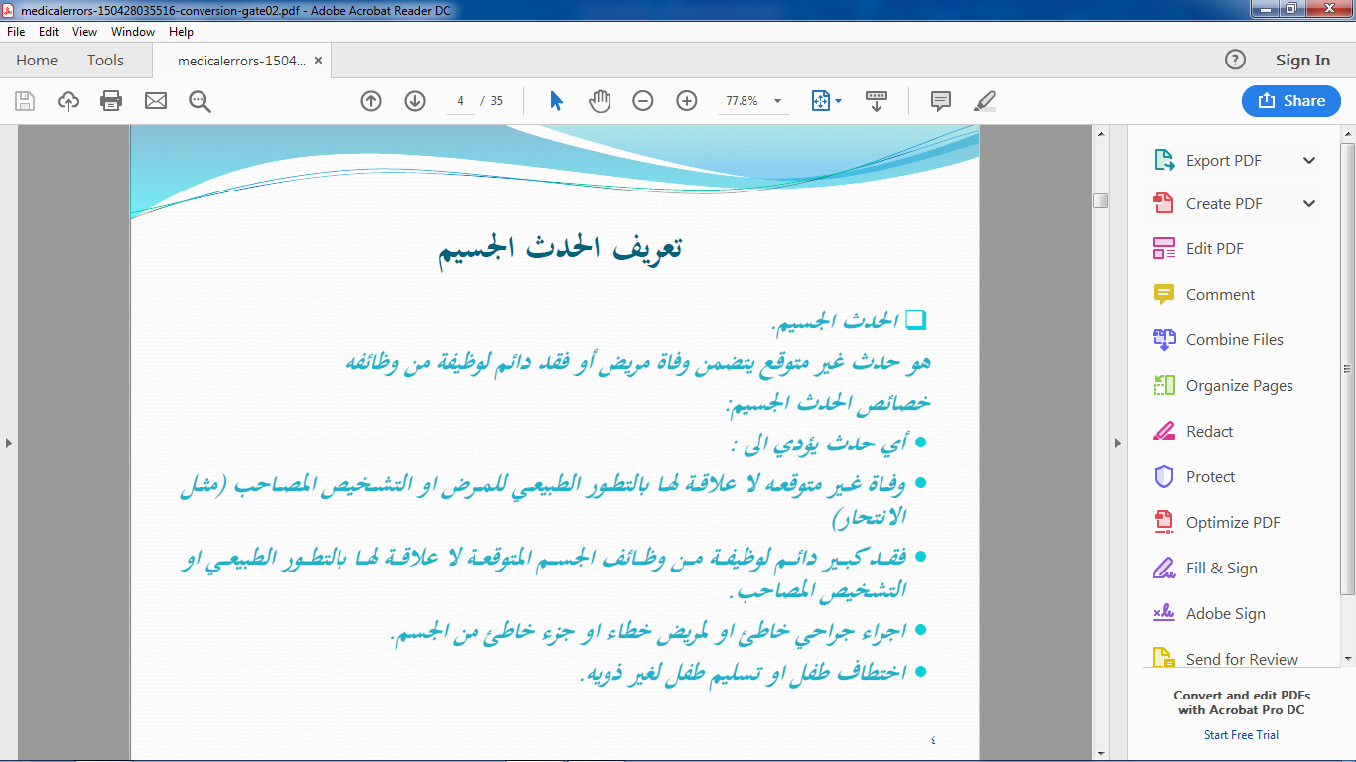

Slide 19
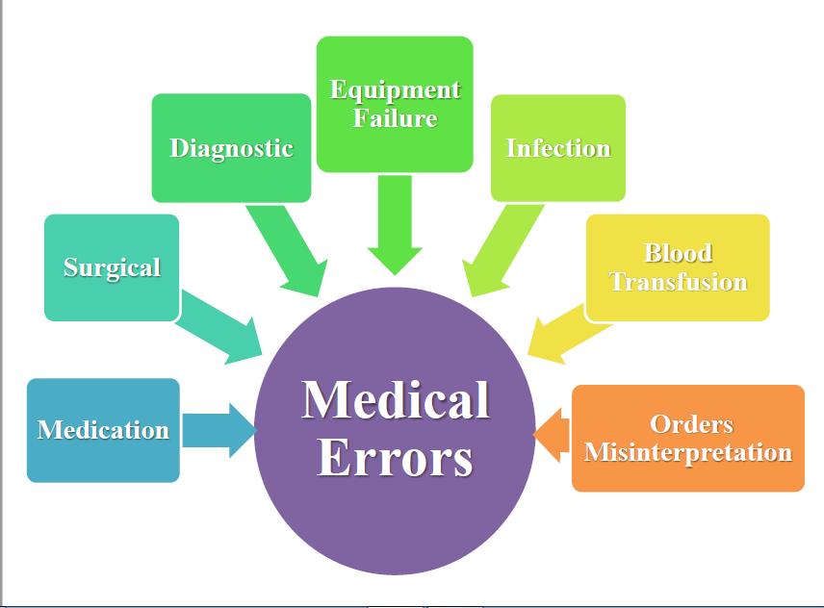

Slide 20
العوامل المساندة لظاهره الخطأ الطبي:
غياب إحصائيات دقيقة ·
في غياب إحصائيات دقيقة عن عدد الاخطاء الطبية وعن حجم الاضرار الناجمة عنها وعن مصير الضحايا.
غياب الرقابة من قبل وزارة الصحة ونقابة الاطباء على هذه المؤستسات الصحية.
غياب التدقيق في مؤهلات الاطباء الجدد، ومدى قدرتهم على ·ممارسة مهنة الطب". يشكل السبب الرئيس لتفشيي الاخطاء الطبيية و يفاقم الاخطاء الطبية، فضلً عن الجشع ·
الذى يقع في بعض المصحات الخاصة والبحث عن الاموال وامتصاص جيوب المرضيى وأهلهيم، حتى أنه ذكر فيي أحد المقالات أن الاخطاء الطبية في المشافي الخاصة: جرائم بلا أدلة.

Slide 21


Slide 22
من المهم جداً الإفصاح عن الأخطاء الطبية علمياً وعملياً لأن الإفصاح عن الخطأ الطبي أمانة علمية من جانب الطبيب ولمصلحة المريض،
والإفصاح عن الخطأ الطبي له أسباب كثيرة كما يلي:
1- يوجد الثقة في القطاع الصحي من قبل المجتمع ومن قبل المرضى.
2- سرعة الإفصاح تساعد في منع المضاعفات والمشاكل الطبية اللاحقة للمرضى.
3- يؤدي الإفصاح عن الخطأ الطبي إلى احترام شخصية المريض كانسان وهذا من أبسط حقوق المريض والمجتمع .
4- يساعد الإفصاح عن الأخطاء الطبية على انتشار العدالة في القطاع الصحي .
5- يساعد الإفصاح عن الخطأ الطبي للمريض على وجود الأمن والسلامة للمرضى عموماً .

Slide 23
ولكن يوجد بعض النقاط التي قد لا تساعد على الإفصاح عن الخطأ الطبي لا بد من أن تؤخذ في الحسبان منها :
- الخوف على سمعة الطبيب وعلى وظيفته ومستقبله أو أي عضو من أعضاء الفريق الطبي عندما يفصح عن الخطأ الطبي للمريض والمجتمع .
2- الخوف من الفضيحة على سمعة المنشأة الصحية .
3- يزعم بعض الأطباء عن أن الإفصاح عن الخطأ الطبي قد يغضب المريض وأسرته.

Slide 24
الإفصاح العلمي والعملي عن الخطأ الطبي
نظراً لوجود فوائد للإفصاح عن الخطأ الطبي وأيضاً وجود بعض السلبيات كالخوف على سمعة الطبيب والمنشأة الصحية فلا بد من الإفصاح العلمي والعملي عن الخطأ الطبي وفقاً للأنظمة والقوانين في كل مجتمع على حدة ولا بد من الإفصاح علمياً وعملياً على النحو التالي:
1- يجب على المجتمع الطبي والطبيب أن يفصح ويبلغ عن الخطأ الطبي عند وقوعه وذلك للأمانة العلمية ومصلحة المريض والمجتمع.
2- عندما يخطئ الطبيب أو أحد أفراد الفريق الطبي سواء الفني أو الممرض يجب أولا أن يبلغ رئيسه المباشر ويناقش معه بالتفصيل كيف حصل الخطأ وما هي الأسباب وهذا الأمر يجب أن يكون بسرية تامة وعاجلة في البداية .
3- على الرئيس المباشر للطبيب أو الكادر الطبي أن يبلغ المدير الطبي أو إدارة المستشفى عاجلا بجميع التفاصيل ومن ثم تشكل لجنة مصغرة للبحث ومناقشة الموضوع ( الخطأ لطبي) عاجلا وحسب الحالة الطبية للمريض.

Slide 25
4- بعد مناقشة الموضوع ( الخطأ الطبي) من قبل الفريق الطبي يجب على الطبيب أو من ينوبه أن يبلغ المريض أو المكلف به عن الخطأ الطبي وأن يكون التبليغ بكل صدق وأمانة وسهولة وتعاطف من قبل الطبيب والفريق الطبي مع الاعتذار للمريض ومساعدته ما أمكن ذلك .
5- يجب دعم المريض وأسرته طبياً ونفسياً أثناء وبعد تبليغ المريض عن الخطأ الطبي الذي وقع له.
وأخيرا لا بد لرئيس الفريق الطبي أن يوجد الموازنة عند وصول الشكوى ولا بد عليه أن يتحلى بالأمانة والصدق ويراعي حقوق المرضى وأن يراعي حقوق الأطباء والفريق الطبي في حالة أن الشكوى بسيطة ولا تتطلب إيصالها إلى الجهات العليا وذلك حفظا على سمعة الطبيب أو الفني أو الممرضة وسمعة المنشأة .

Slide 26
After an Error Occurs
Patient faces a lack of productivity, loss of quality of life, depression, traumatization and may increase their fear of an error in the future.
What about the health care provider?
  Physicians felt upset and guilty about harming the patient, disappointed about failing to practice medicine to their own high standards, fearful about a possible lawsuit and anxious about the error’s repercussions regarding their reputation (Gallagher et al., 2003).
  Physicians struggle with forgiving themselves for what happened and some turned to a trusted colleague, significant other or the affected patient to seek forgiveness through disclosure (Gallagher et al., 2003).

Slide 27
Disclosure of an Error
“In aviation it is not merely the pilot who is responsible for the outcomes of a flight; it is the pilot, the air traffic controllers, the maintenance crew, the stewards, and the ground staff-in other words, the aviation system. Thus, neither the last person to touch the controls nor the last person to touch the patient is fully and solely responsible for the outcome, good or bad” (Liang, 2002).
Blame for a medical error can not be placed on one person

Slide 28
There is a broad definition of a medical error by both providers and patients, the process of disclosing an error is even more muddled.
Physicians say their worst fear about errors included lawsuits, loss of patient trust, the patient informing friends about their bad experience, loss of colleagues’ respect, and diminished self-confidence (Gallagher et al., 2003).
Patients believed the error disclosure would improve their trust in their providers’ honesty and would reassure them that they were receiving complete information about their overall care (Gallagher et al., 2003).

Slide 29
Physicians while striving to be truthful, were reluctant to provide patients with basic information concerning their error (Gallagher et al., 2003).
The fear of confession is appropriate concerning the shame and blame still pervasive within the healthcare system and could imply fault.

Slide 30
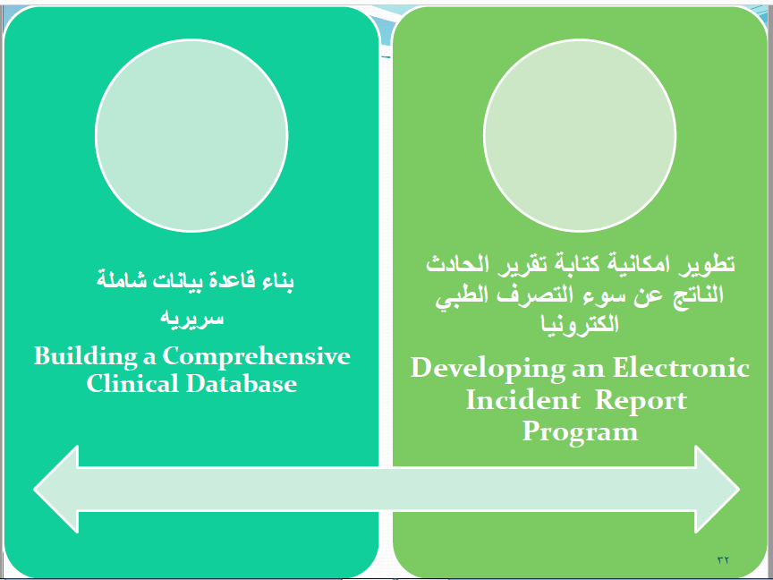

Slide 31
Thank you

